Slide 1
KULTURELLE IDENTITÄT
im HARI OM TEMPEL e.V.
München
Interkulturelles Praxisprojekt 1
5. Meilenstein – 05.01.2018
Chiara Marchi, Sarina Kaufmann,
Tálita Horschutz, Vera Mühlenbeck
Präsentation im Rahmen des Masterstudiengangs
INTERKULTURELLE KOMMUNIKATION UND KOOPERATION
unter der Leitung von Frau Professor Doktor von Helmolt und Frau Professor Doktor Prieto Peral 3. Semester 2017, Hochschule München

Slide 2
Agenda
Unser Projekt
Unsere Zusammenarbeit
Forschungsstand
Datenerhebung
Datenauswertung
Learnings
Next Steps
Notes:
Unser Projekt - Sarina 1 -9
Unsere Zusammenarbeit - Chiara 10 - 13, Folie 14 Sarina
Forschungsstand - Chiara 15
Datenerhebung - Tálita 16 - 21
Datenauswertung - Vera Folien 22 - 32
Learnings - Alle 33 - Reihenfolge: Chiara, Vera, Tálita, Sarina
Next Steps - Chiara 34

Slide 3
Aufgabenstellung Praxisprojekt 1
Vorgaben der Hochschule
→ übergeordnete Aufgabenstellung
Beantwortung der Frage: Wie verorten sich Menschen in modernen und in stetigem Wandel befindlichen Gesellschaften kulturell?
Anwendung qualitativer Forschungsmethoden
Projektarbeit in interkulturellen Teams
→ konkrete Aufgaben
Rollen- & Arbeitsverteilung, Zeitplanung, Datenerhebung, Forschungsfeld, Entwicklung Fragestellung

Slide 4
1. Forschungsfrage
“Wodurch ist die kulturelle Identität der Mitglieder des Hari Om Tempel e.V. in München geprägt?”
Notes:
Forschungsansatz:
In unserem Projekt geht es darum herauszufinden, wie sich Menschen in modernen und in stetigem Wandel befindlichen Gesellschaften kulturell verorten. Dies soll mit der Methode des narrativen Interviews erforscht werden.

Slide 5
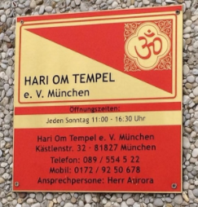
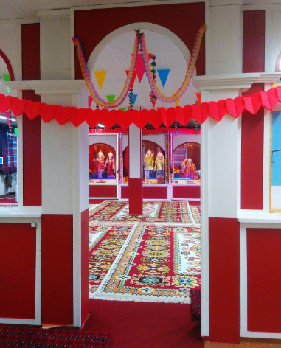
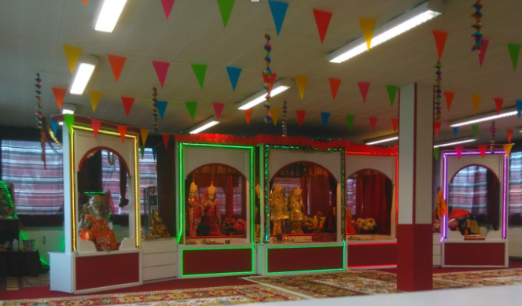
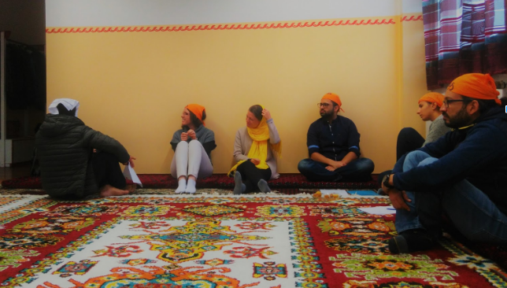
1. Forschungsfeld
HARI OM TEMPEL e.V. München
Die hinduistischen Götter: Ganesha, Shiva, Parvati,
Krishna, Vishnu, Brahma, u.a.
Tempelbesuch am 05.11.2017
Notes:
Gründungsjahr: 2006. Aktuell 40 Mitglieder, Menschen afghanisch-hinduistischer oder indisch-hinduistischer Herkunft

Slide 6
1. Theorie - Überblick
Definition Identität
+
Definition Kultur
= kulturelle Identität
+
Grammatik der Identitäten
= Bildung von drei Hypothesen
→ Beantwortung der Forschungsfrage
Lucius Hoene, Deppermann, Porsché → Identität ist ein Aushandlungsprozess
+
Geertz: Kultur als Bedeutungsgewebe
Porsché Identitätspositionierung durch Zurückgreifen auf kulturellen Kontext
+
Gerd Baumann, Andre Gingrich
Orientalizing, Segmentary, Encompassment
1. Tempel als 3. Ort, religiöse Neuorientierung, flexibles Zugehörigkeitsgefühl zu DE
→ Wodurch ist die kulturelle Identität der Mitglieder des Hari Om Tempel e.V. in München geprägt

Slide 7
1. Identität
Lucius-Hoene, G., & Deppermann, A. (2004)
“Identität lässt sich als ständig in Veränderung und in Arbeit begriffene sprachlich-symbolische Struktur begreifen[...].”
Sie beantwortet die Frage: “Wer bin ich?”
Das Individuum muss sich selbst zugleich Subjekt als auch Objekt sein können
“Identität ist wesentlich sozial konstituiert[...].”
Aushandlungsprozess mit den Interaktionspartnern
Personale Identität soziale Identität
Identität ist kein Produkt, sondern ein lebenslanger offener Prozess.
Notes:
Lucius-Hoene, G., & Deppermann, A. (2004)
S. 47-49

Slide 8
1. Kulturelle Identität
Kulturbegriff nach Geertz
“Ich meine mit Max Weber, daß der Mensch ein Wesen ist, das in selbstgesponnene Bedeutungsgewebe verstrickt ist, wobei ich Kultur als dieses Gewebe ansehe.” (Geertz 1987:25)
Semiotischer Kulturbegriff (Ausdruck von Kultur durch Zeichen/Symbole)
Kultur als Gewebe
Kulturelle Identität
Die Beantwortung der Frage “Wer bin ich?” als Subjekt und auch als Objekt in einer Gesellschaft (Lucius-Hoene, G., & Deppermann, A., 2004).
Die Identitätspositionierung passiert durch Zurückgreifen auf kulturellen Kontext [...]. Hierbei gilt:ohne kulturell Fremdes kein kulturell Eigenes und somit keine kulturelle Identität (Porsché, 2008).
Notes:
Kulturelle Mehrfachzugehörigkeit: Personen greifen oft auf mehrere Kulturkreise zu, je nach Kontext passen Menschen ihr Handeln an - situative Identitätskonstruktion (Bolton)
Geertz (1987) versteht Kultur als, all das was die Menschen in einer Gesellschaft produzieren und Deutungen geben. Er beschreibt „Menschliches Verhalten als symbolisches Handeln“.

Slide 9
1. Projekt Ziele
Strategisches Ziel: Anwendung erworbenen Kompetenzen im Forschungsfeld;
•Erforschung kulturelle Identität;
•Arbeit im interkulturellen Team;
•Erarbeitung von Forschungsergebnissen zur Weiterverwendung in der HM, dem Verein und weiteren Forschungen
•quantitativ: Durchführung 4 Interviews, Anwendung der Forschungsmethode “Narratives Interview”, Erstellung 1 Projektbericht (30 Seiten), Mahara-Auftritt, Abschlusspräsentation
•qualitativ: Erkenntnis über kulturelle Identität, Transkripte mit inhaltlichem Mehrwert, gute narrative Interviews, gute Teamzusammenarbeit
23.06.2017 - 28.02.2018 / ca. 70€
Nicht Ziele: Keine Repräsentativität der Ergebnisse (da Projektzeitraum & Anzahl der Interviews begrenzt), kein Einsatz von Fragebögen

Slide 10
Agenda
Unser Projekt
Unsere Zusammenarbeit
Forschungsstand
Datenerhebung
Datenauswertung
Learnings
Next Steps
Notes:
Unser Projekt - Sarina 1 -9
Unsere Zusammenarbeit - Chiara 10 - 13, Folie 14 Sarina
Forschungsstand - Chiara 15
Datenerhebung - Tálita 16 - 21
Datenauswertung - Vera Folien 22 - 32
Learnings - Alle 33 - Reihenfolge: Chiara, Vera, Tálita, Sarina
Next Steps - Chiara 34

Slide 11
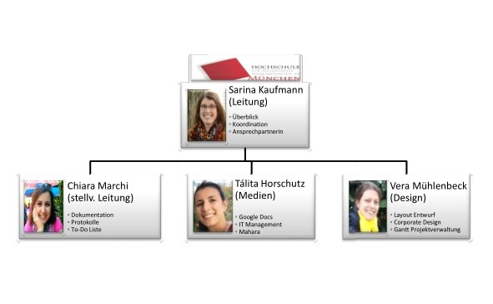
2. Organigramm

Slide 12
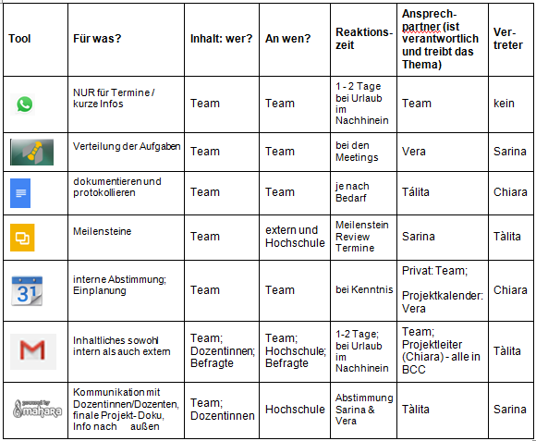
2. Kommunikations-Tools

Slide 13
2. Kommunikations-Regeln
Krankmeldung/Abwesenheit abmelden über whatsapp mind. 1 Tag vor Team Meeting
Wenn Aufgaben nicht rechtzeitig erledigt werden können, Info an Projektleitung zur möglichen Neuverteilung (per whatsapp)
Jeder erledigt seine To Do’s und Aufgaben bis zur vorgegebenen Deadline
Wir sprechen Probleme offen an
Wir teilen Aufgaben gerecht auf und sprechen auch an, wenn uns auffällt, dass jemand vllt. überlastet ist
Wir bewahren Harmonie
Wir können uns aufeinander verlassen und übernehmen Verantwortung für unsere Aufgaben
Wir geben einander Rückmeldung und Feedback
Offenheit und Humor
Finale Endrunde nach jedem Team Meeting “wie geht`s?” -Zufriedenheitsbarometer

Slide 14
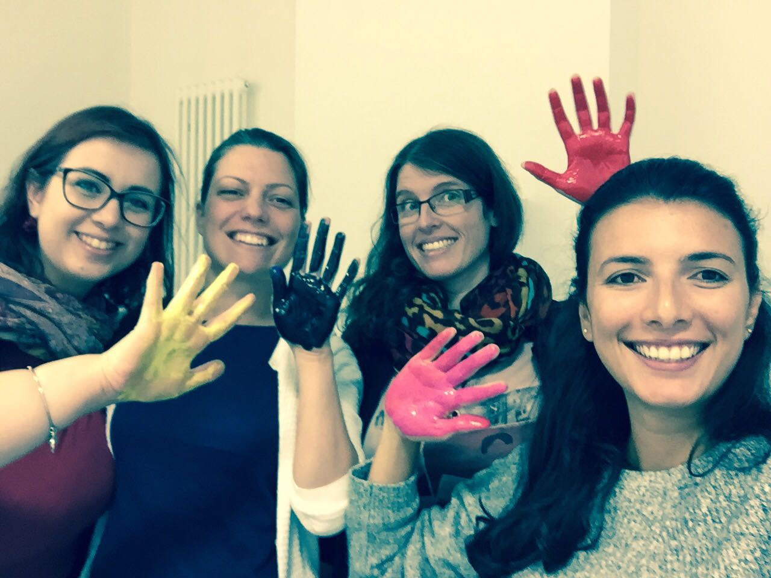
2. Projektlogo
- Teambuilding Massnahme
- Projektflyer

Slide 15
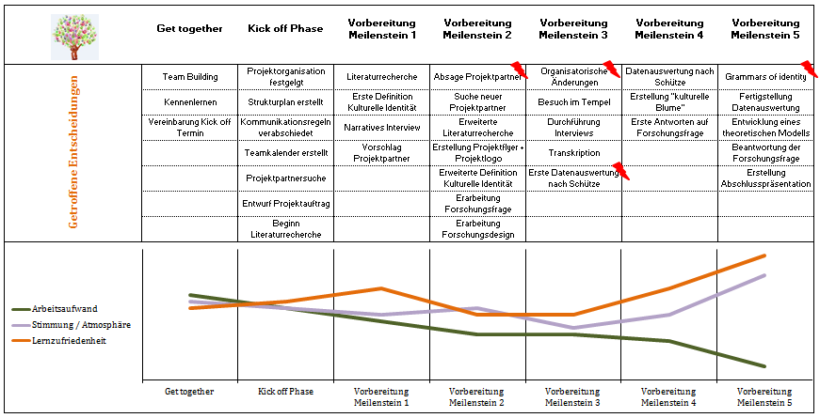
2. Projektentwicklung

Slide 16
Agenda
Unser Projekt
Unsere Zusammenarbeit
Forschungsstand
Datenerhebung
Datenauswertung
Learnings
Next Steps
Notes:
Unser Projekt - Sarina 1 -9
Unsere Zusammenarbeit - Chiara 10 - 13, Folie 14 Sarina
Forschungsstand - Chiara 15
Datenerhebung - Tálita 16 - 21
Datenauswertung - Vera Folien 22 - 32
Learnings - Alle 33 - Reihenfolge: Chiara, Vera, Tálita, Sarina
Next Steps - Chiara 34

Slide 17
3. Forschungsstand
Hauptfokus in der aktuellen Forschungsliteratur:
Soziopolitische & religiöse Situation der afghanischen Minderheitsgruppe in Deutschland und Österreich
Kulturelle Identität zwischen indisch-deutschen Kulturkontakten: Literatur, Religion, Politik
Sicherung des Status von afghanischen Flüchtlingen bzw. Asylbewerbern in Deutschland
Fokus auf Kulturkontakt von Afghanen und indische Hindus im deutschsprachigen Raum
Prof. Dr. phil. Dr. theol. Manfred Hutter (Uni Bonn); Prof. em Dr. Edmund Weber (Uni Frankfurt am Main); Horst Turk
Unser Mehrwert:
erster akademischer Beitrag zur kulturellen Identität afghanisch & indischer Hindus anhand einer qualitativen Forschungsmethode
kulturelle Identität von afghanischen UND indischen Hindus im Fokus
Grammatik der Identitäten als Theorie angewandt

Slide 18
Agenda
Unser Projekt
Unsere Zusammenarbeit
Forschungsstand
Datenerhebung
Datenauswertung
Learnings
Next Steps
Notes:
Unser Projekt - Sarina 1 -9
Unsere Zusammenarbeit - Chiara 10 - 13, Folie 14 Sarina
Forschungsstand - Chiara 15
Datenerhebung - Tálita 16 - 21
Datenauswertung - Vera Folien 22 - 32
Learnings - Alle 33 - Reihenfolge: Chiara, Vera, Tálita, Sarina
Next Steps - Chiara 34

Slide 19
4. Methodische Einordnung
Das narrative Interview ist eine qualitative Erhebungsmethode.
Küsters, I. (2009)
“Erzählung eines prozesshaften Vorgangs, durch eine Eingangsfrage...”
Herausforderungen:
Die “Narrativierbarkeit”: Der Informant soll möglichst viel erzählen
Ethische Aspekte, Sprachbarrieren
Ansprechen von Tabu-Themen
Kommunikative Interaktion
Notes:
Das narrative Interview ist eine qualitative Erhebungsmethode.
Problematik:
Die Narrativierbarkeit: Der Informant soll möglichst viel erzählen
Ethische Aspekte: Fehlender Vertrauensaufbau, Vertraulichkeit und Vermeidung von Schaden des Informanten (Anonymität zusichern)
Sprachbarrieren
Ansprechen von Tabu-Themen
Kommunikative Interaktion: Sicherstellen, dass die sprachlichen Symbole verstanden werden (Sozialer Bedeutung und Nutzung von Wörter)
Datenfilterung
Logik der Handlung und der Darstellung
Interviewer hat weniger Einfluss auf die Erzählung, damit bleibt die Erhebung der empirischen Daten authentisch
Vertraulichkeit und Vermeidung von Schaden des Informanten (Anonymität zusichern): Damit meint man, dass Informanten vllt. vertrauliche/persönliche Themen ansprechen. Diese soll man nicht nach außen geben sondern anonym halten

Slide 20
4. Datenerhebung
Durchführung von 4 Interviews:
3 Interviews am 12.11.2017 im Hari Om Tempel
1 Interview am 13.11.2017 in der Hochschule München
Beobachter
Interviewer
Informant
4
4
Notes:
Das Interview soll:
spontan und unvorbereitet
face to face Kommunikation sein
Die Erzählung:vergangen Prozess ermöglicht. Durch die Erzählung wird das Verständnis für den Ablauf dieser Prozess ermöglicht
Erstkontakt mit dem Tempel per Telefon
Mündliche Genehmigung zur Interviewdurchführung eingeholt
Vorstellung vor Ort & Terminvereinbarung mit Interviewpartnern am 05.11.2017 - Verteilung Projektflyer und Datenschutzblatt
Durchführung Interviews
Erstellung Besprechungsprotokoll
Transkription

Slide 21
4. Narratives Interview
Schütze, Fritz (1983)
Die Technik des narrativen Interviews: Erzählaufforderung (Stimuli)
“Wir interessieren uns für das Leben der Menschen, die hier Mitglieder des Vereins sind. Bitte erzählen Sie uns für Sie wichtige Ereignisse Ihres Lebens bis zu dem Tag, an dem Sie sich entschieden haben dem Verein beizutreten. Inwiefern haben dabei Ihre Werte und Traditionen für Sie eine Rolle gespielt?”
Notes:
Erzählaufforderung zur Lebensgeschichte oder zu besonders interessierenden Phasen der Lebensgeschichte
(„entweder zur gesamten Lebensgeschichte, oder zu sozialwissenschaftlich besonders interessierenden Phasen der Lebensgeschichte, wie z.B. einer Phase der Arbeitslosigkeit, oder zu bestimmten Aspekten der Lebensgeschichte, wie z.B. der Berufskarriere vor dem Hintergrund der gesamten Lebensgeschichte“)
1. Hauptteil: “autobiographische Anfangserzählung“, wird „vom interviewenden Forscher nicht unterbrochen“, Erzählkoda zeigt Ende des ersten Hauptteils an, dann darf Interviewer Nachfragen
2. Hauptteil: Ausschöpfen des „tangentielle[n] Erzählpotential[s]“ – wichtig: Nachfragen müssen narrativ sein!
“Für jede Stelle weiterer Erzählmöglichkeit, insbesondere an Stellen mangelnder Plausibilisierung, wird zunächst einmal der status quo ante im Erzählvorgang wiederhergestellt. Die letzte detaillierte narrative Passage wird aus der Erinnerung zitiert, und dann fährt der Interviewer fort: „Ja und dann habe ich das Weitere nicht richtig mitbekommen. Ob sie von diesem Punkt an das noch einmal erzählen könnten?““
3. Hauptteil: „Aufforderung zur abstrahierenden Beschreibung von Zuständen, immer wiederkehrenden Abläufen und systematischen Zusammenhängen sowie aus den entsprechenden Darstellungen des Informanten sowie andererseits aus theoretischen Warum-Fragen und ihrer argumentativen Beantwortung. Es geht nunmehr um die Nutzung der Erklärungs- und Abstraktionsfähigkeit des Informanten als Experte und Theoretiker seiner selbst.“

Slide 22
4. Narratives Interview
1. Hauptteil: “autobiographische Anfangserzählung“
Erzählkoda zeigt Ende des ersten Hauptteils an, dann darf Interviewer Nachfragen
2. Hauptteil: “Ausschöpfen des „tangentielle[n] Erzählpotential[s]“
Nachfragen müssen narrativ sein
neue Erzähl-Stimuli… Sie haben uns erzählt dass, ...können Sie uns das im Detail erklären
3. Hauptteil: „Aufforderung zur abstrahierenden Beschreibung von Zuständen”
Es geht nunmehr um die Nutzung der Erklärungs- und Abstraktionsfähigkeit des Informanten als Experte
Erhebung soziodemographischer Daten (nach dem Interview)
Notes:
Erzählaufforderung zur Lebensgeschichte oder zu besonders interessierenden Phasen der Lebensgeschichte
(„entweder zur gesamten Lebensgeschichte, oder zu sozialwissenschaftlich besonders interessierenden Phasen der Lebensgeschichte, wie z.B. einer Phase der Arbeitslosigkeit, oder zu bestimmten Aspekten der Lebensgeschichte, wie z.B. der Berufskarriere vor dem Hintergrund der gesamten Lebensgeschichte“)
1. Hauptteil: “autobiographische Anfangserzählung“, wird „vom interviewenden Forscher nicht unterbrochen“, Erzählkoda zeigt Ende des ersten Hauptteils an, dann darf Interviewer Nachfragen
2. Hauptteil: Ausschöpfen des „tangentielle[n] Erzählpotential[s]“ – wichtig: Nachfragen müssen narrativ sein! ((erzählgenerierend, knüpfen an bereits Gesagtes an) )
“Für jede Stelle weiterer Erzählmöglichkeit, insbesondere an Stellen mangelnder Plausibilisierung, wird zunächst einmal der status quo ante im Erzählvorgang wiederhergestellt. Die letzte detaillierte narrative Passage wird aus der Erinnerung zitiert, und dann fährt der Interviewer fort: „Ja und dann habe ich das Weitere nicht richtig mitbekommen. Ob sie von diesem Punkt an das noch einmal erzählen könnten?““
3. Hauptteil: „Aufforderung zur abstrahierenden Beschreibung von Zuständen, immer wiederkehrenden Abläufen und systematischen Zusammenhängen sowie aus den entsprechenden Darstellungen des Informanten sowie andererseits aus theoretischen Warum-Fragen und ihrer argumentativen Beantwortung. Es geht nunmehr um die Nutzung der Erklärungs- und Abstraktionsfähigkeit des Informanten als Experte und Theoretiker seiner selbst.“

Slide 23
4. Interviewprotokoll
Notes:
Das Interview soll:
spontan und unvorbereitet
face to face Kommunikation sein
Die Erzählung:vergangen Prozess ermöglicht. Durch die Erzählung wird das Verständnis für den Ablauf dieser Prozess ermöglicht
Interview protocol: Wird vom Beobachter während der Interview parallel gemacht und später ergänzt. Kontakt daten aus notieren.

Slide 24
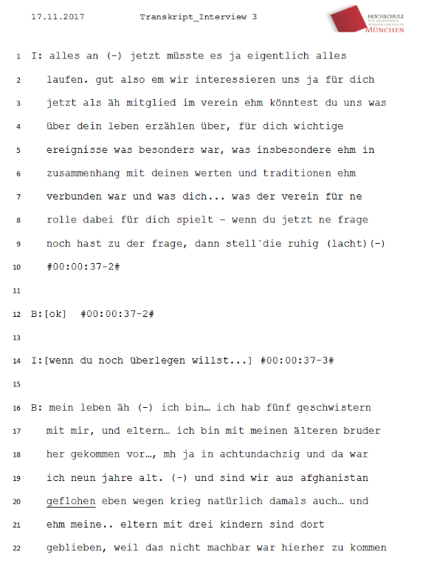
4. Transkription
Transkription nach GAT
Alles Gesprochene
Zeilennummerierung +
I (Interviewer) oder E (Erzähler)
Kleinschreibung
Pausen darstellen: (-) 3sec (--) 6 sec, (---) 9 sec
Auffällige Intonationen kennzeichnen
Notes:
Quelle: Lucius Höhne

Slide 25
Agenda
Unser Projekt
Unsere Zusammenarbeit
Forschungsstand
Datenerhebung
Datenauswertung
Learnings
Next Steps
Notes:
Unser Projekt - Sarina 1 -9
Unsere Zusammenarbeit - Chiara 10 - 13, Folie 14 Sarina
Forschungsstand - Chiara 15
Datenerhebung - Tálita 16 - 21
Datenauswertung - Vera Folien 22 - 32
Learnings - Alle 33 - Reihenfolge: Chiara, Vera, Tálita, Sarina
Next Steps - Chiara 34

Slide 26
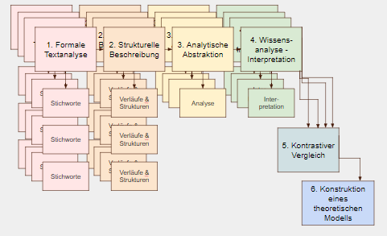
5. Datenauswertung
Theorie von Fritz Schütze:
Notes:
Segmentieren und Texttyp bestimmen
Inhaltlich beschreiben

Slide 27
5. Datenauswertung
1. Formale Textanalyse
-----
-----
-----
3. Analytische Abstraktion
4. Wissensanalyse Interpretation
-----
-----
-----
2. Strukturell inhaltliche Beschreibung
----
----
----

Slide 28
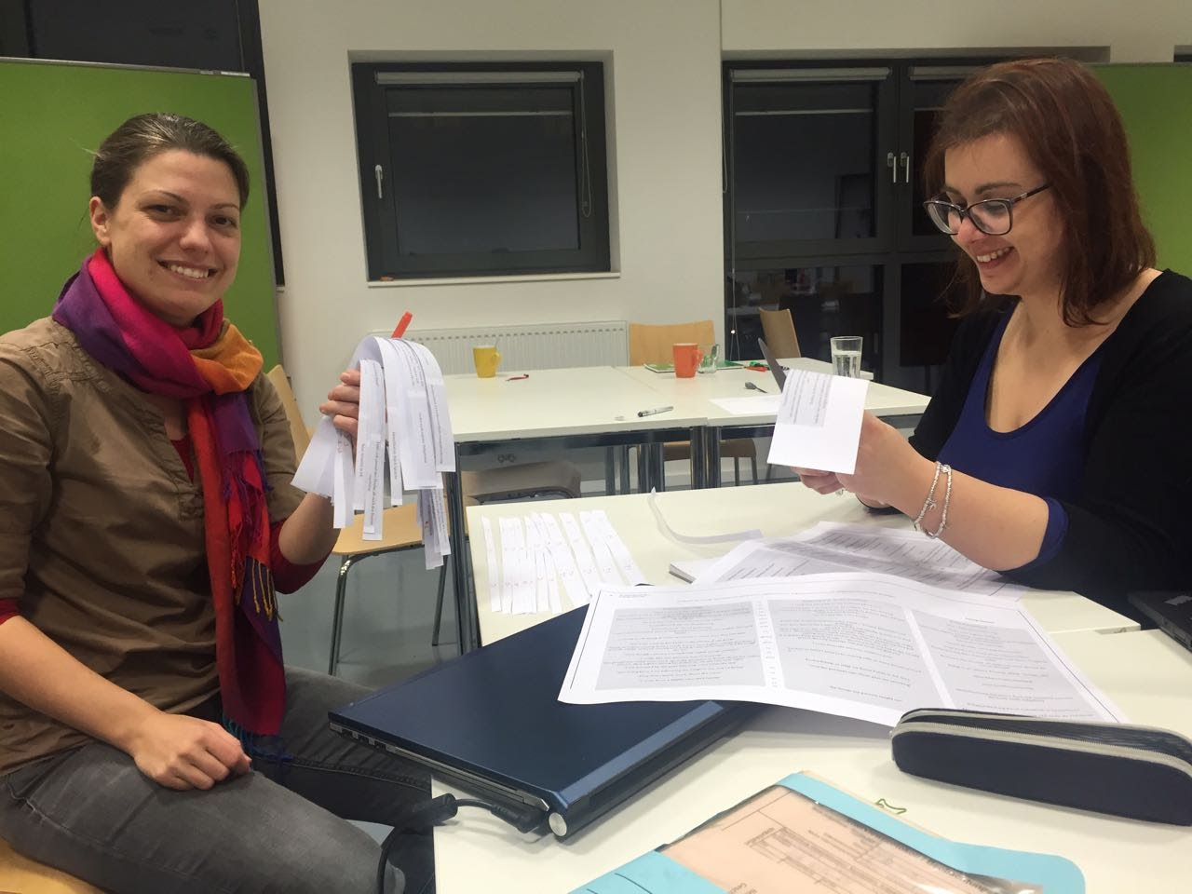
5. Datenauswertung
5. Kontrastiver Vergleich
Interview 1
Interview 2
Interview 3
Interview 4
4. Wissensanalyse/ Interpretation
-----
-----
-----
4. Wissensanalyse/ Interpretation
-----
-----
-----
4. Wissensanalyse/ Interpretation
-----
-----
-----
4. Wissensanalyse/ Interpretation
-----
-----
-----

Slide 29
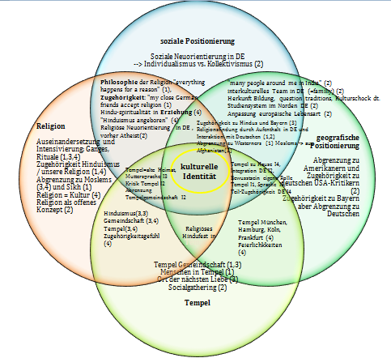
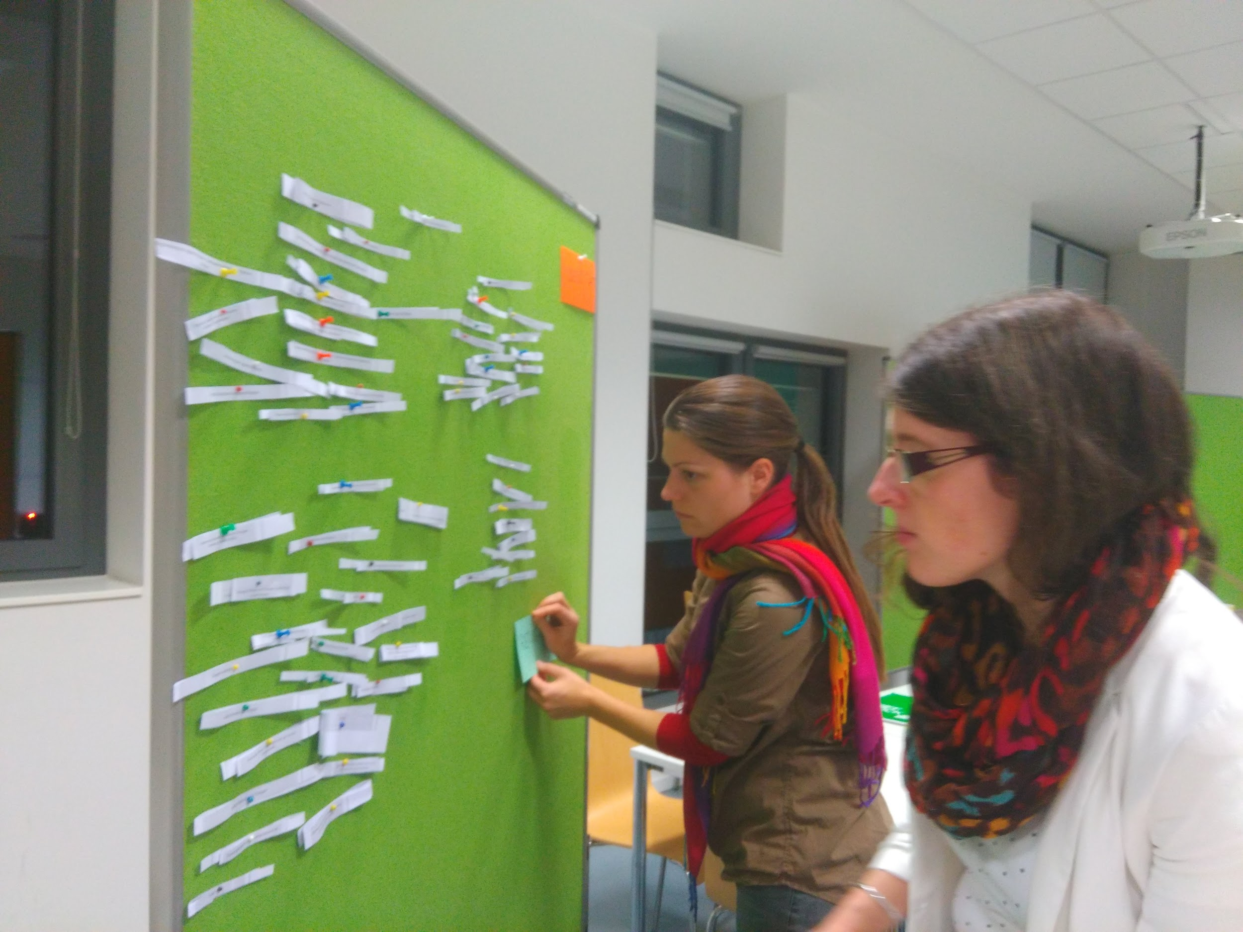
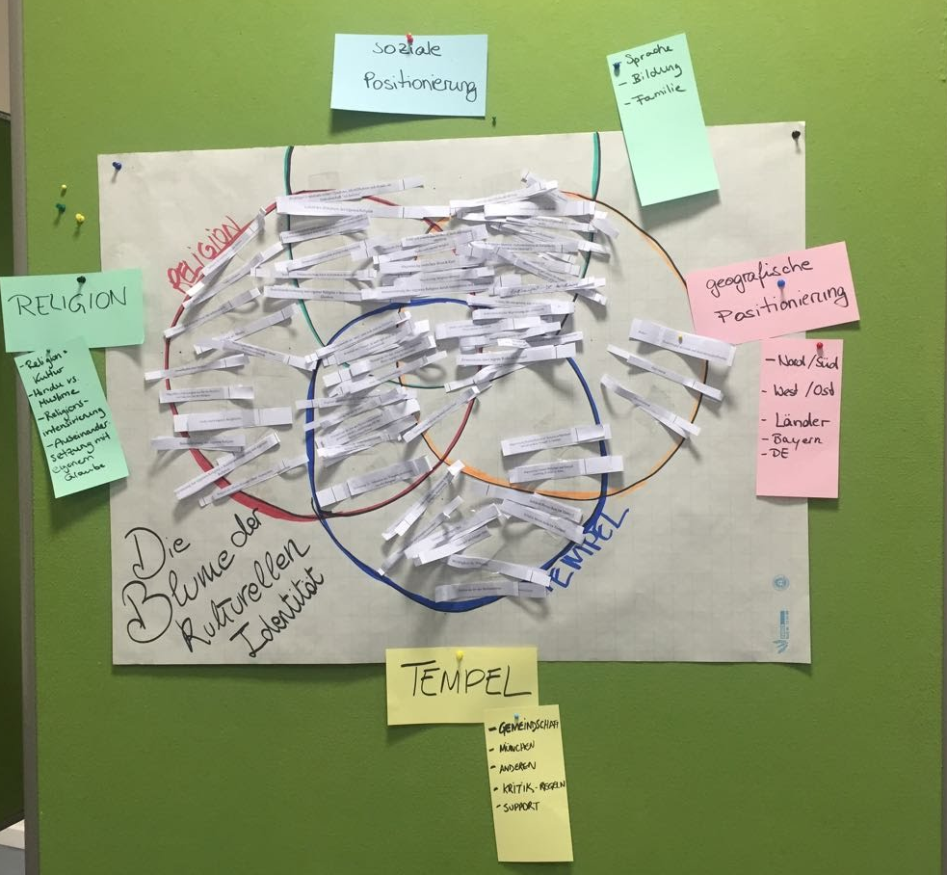
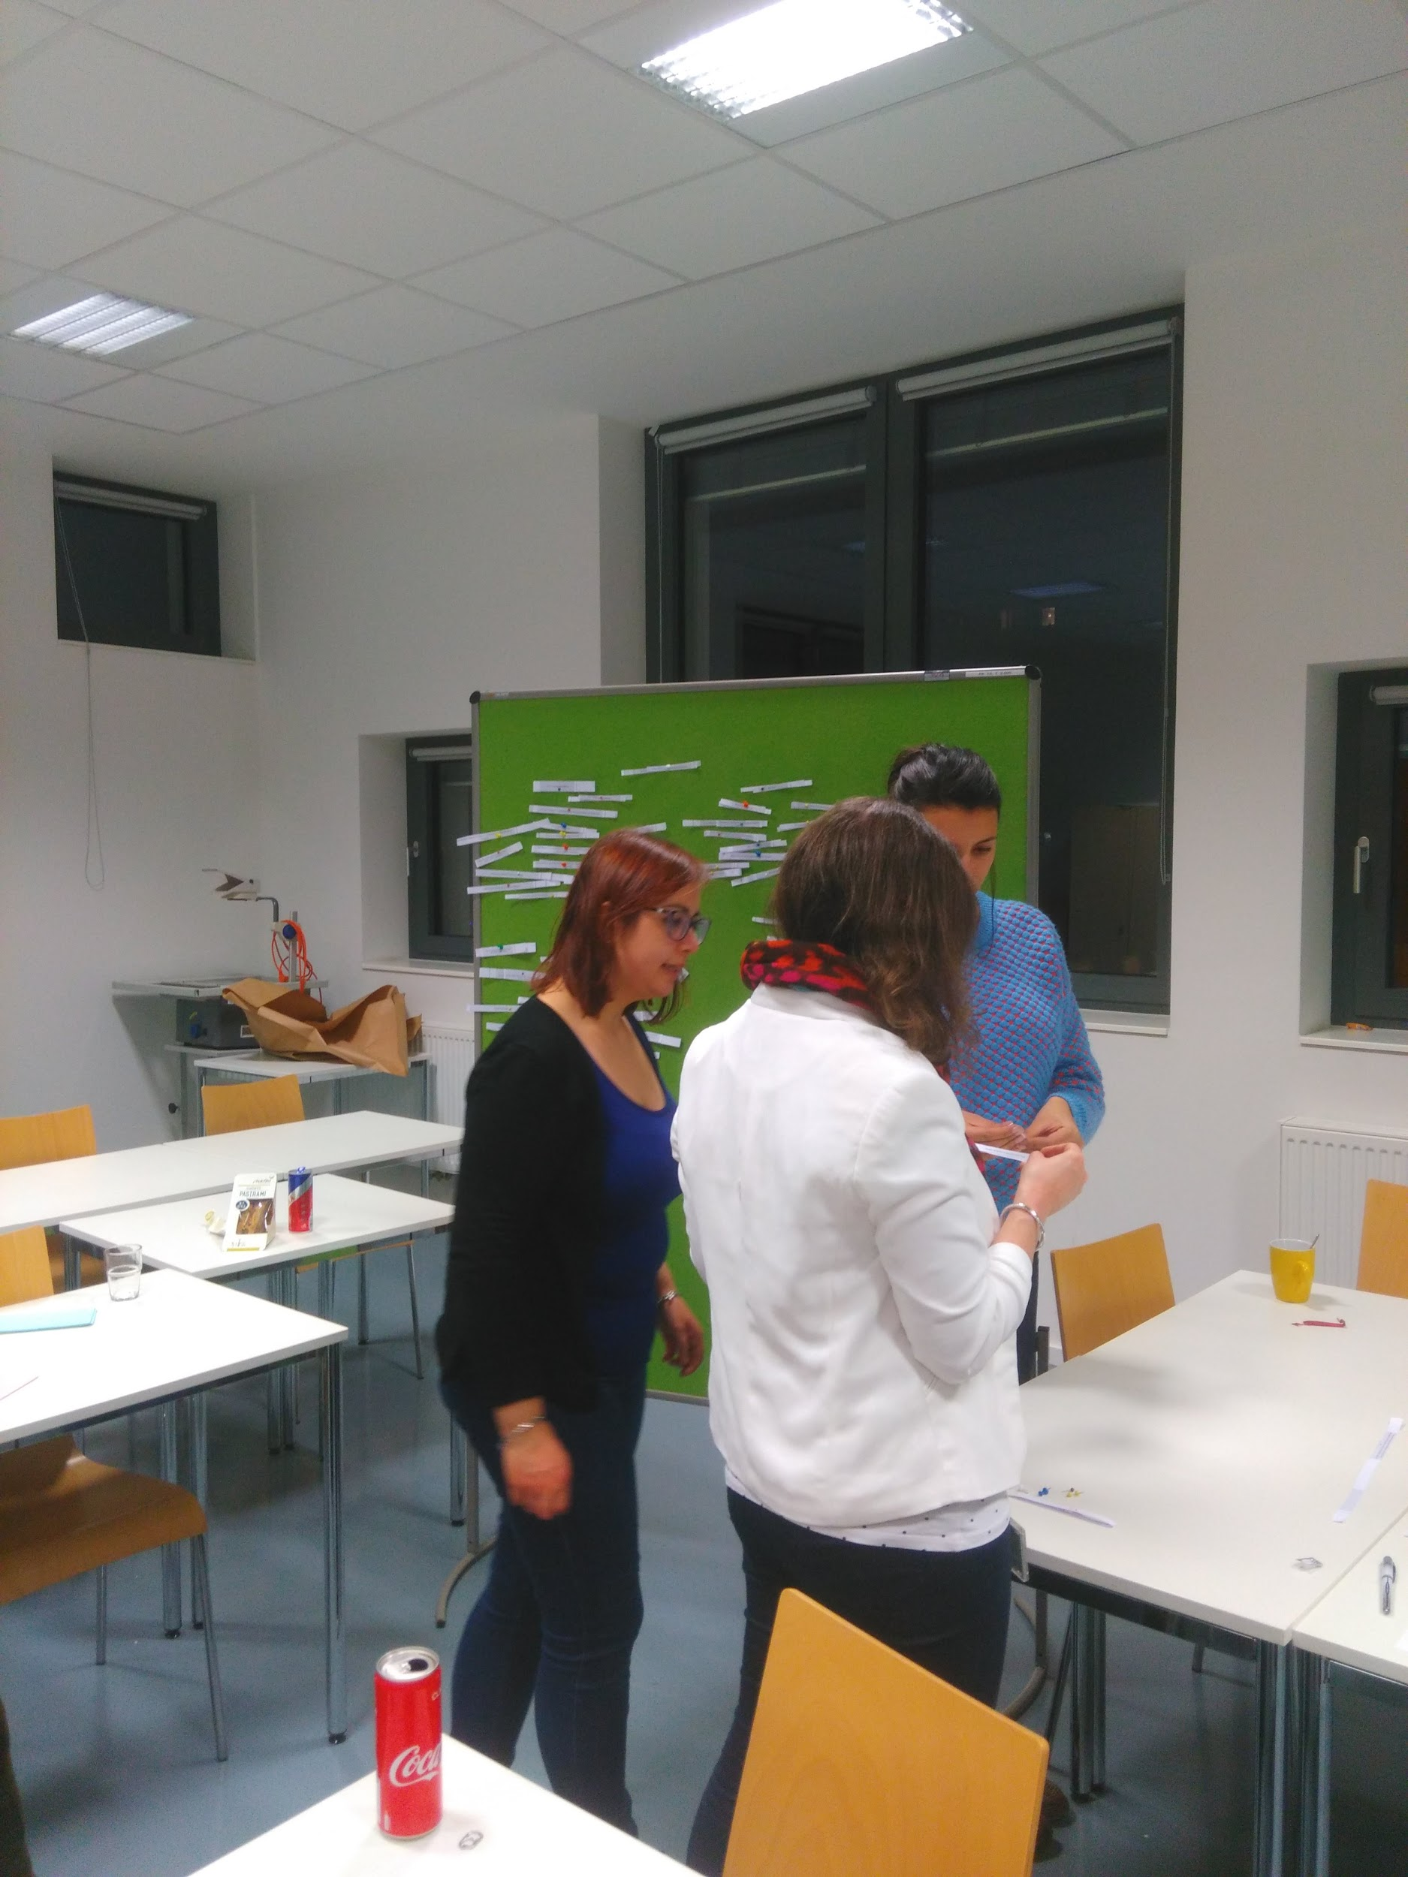
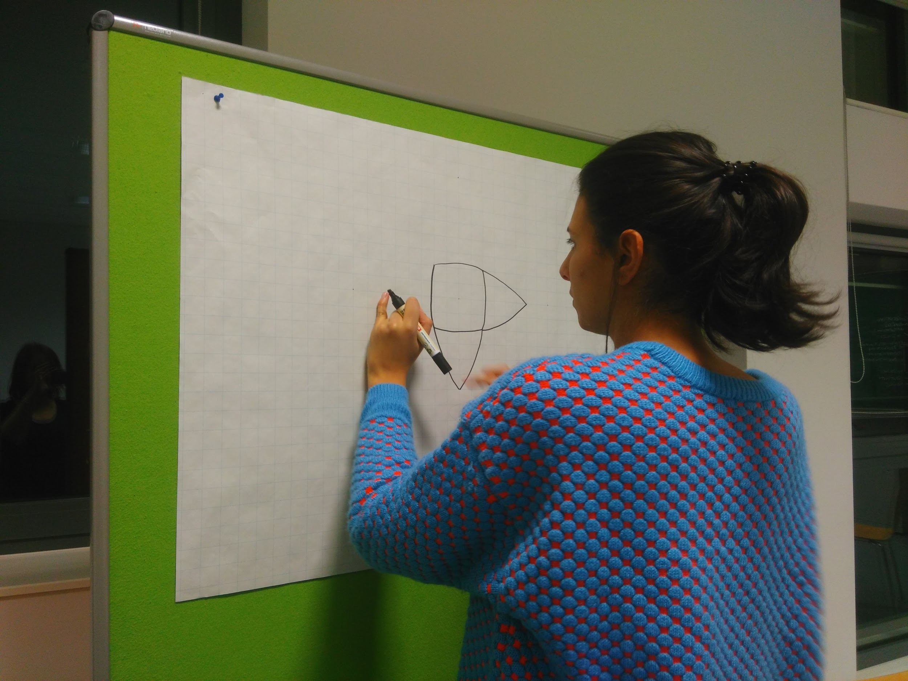
5. Datenauswertung
5. Kontrastiver Vergleich

Slide 30
5. Datenauswertung
Theorie von Fritz Schütze:
Notes:
Segmentieren und Texttyp bestimmen
Inhaltlich beschreiben

Slide 31
5. Datenauswertung
6. Konstruktion eines theoretischen Modells
Hypothesen: 1. Der Tempel als dritter Ort prägt die kulturelle Identität der Mitglieder des Vereins
2. Die kulturelle Identität ist geprägt von der Glaubensorientierung durch den geografischen Wandel.
3. Das flexible Zugehörigkeitsgefühl zu Deutschland prägt die kulturelle Identität
Notes:
Segmentieren und Texttyp bestimmen
Inhaltlich beschreiben

Slide 32
5. Theorie Grammatik der
Identitäten
Segmentary Grammar (Segmentierung)
Beispiel Fussballfans (Bundesliga vs. Weltmeisterschaft) → kontextabhängig
Orientalizing Grammar (Orientalisierung)
I’ m good so you are bad → Widerspiegelung
Grammar of Encompassment (Anpassung)
Vorgesetzten kann es nur geben, weil es Mitarbeiter gibt → hierarchisch

Slide 33
5. Grammatik der Identitäten
Segmentary Grammar (Segmentierung)
Afghanen, Inder, religiöse, nicht religiöse Menschen → alle Mitglieder des Tempels
Zitate Interview 1:
145 [...] they
146 all get together very well, they work together, and
147 they serve together. this i like very very much.
Zitate Interview 3:
71 ich würd' mich als nicht religiöser mensch
72 bezeichnen. Ich bin… ich komme hier her mit meiner
73 familie,[...]
78 und warum ich natürlich hierher komme, dass ich
79 einfach mal jetzt die mitglieder, die hier
80 natürlich sind, denen auch unterstütze. es gibt
81 leute, die seit drei vier jahren da sind, kein (-)
82 die (-) sehr viele informationen benötigen: wie
83 kann ich mich jetzt hier anmelden, wie kann ich
84 mich hier integrieren, [...]
Zitate Interview 2:
98 [...]then i
99 just try to visit temples there. then i find it
100 was a quite nice ambiance, even though it is not
101 related to religion or something. but it is just
102 like this small social gathering [...]
1. Hypothese: Der Tempel als dritter Ort prägt die kulturelle Identität der Mitglieder des Vereins

Slide 34
5. Grammatik der Identitäten
Grammar of Encompassment (Anpassung)
Westerners kann es nur geben, weil es Nicht Westerners gibt → hierarchisch
Zitate Interview 1:
57 many westerners go to india for this what should I say
58 spiritual awakening and i come to germany for this even
59 though i’m indian.
Zitate Interview 2:
28 culture and everything, when i was in india i was an
29 atheist.
124 [...] and (hmm) the temple culture in this sense, for me
125 after coming here, i just became ok. i was really
126 attracted towards my culture and my religion, but living
127 in the way, i would be just living, living like a german.
Zitate Interview 3:
71 also ich persönlich bin ich jetzt - ich würd' mich
72 als nicht religiöser mensch bezeichnen.
75 ich möchte, dass meine tochter natürlich auch das
76 hinduismus, die religion kennen lernt. was wir
77 machen, welche religion wir haben, [...]
2. Hypothese: Die kulturelle Identität ist geprägt von der Glaubensorientierung durch den geografischen Wandel.

Slide 35
5. Grammatik der Identitäten
Orientalizing Grammar (Orientalisierung)
I’ m good so you are bad → Widerspiegelung
Zitate Interview 2:
127 living in the way, i would be just living, living
128 like a german. ok i need my privacy and i will
129 just mind my own business, i won’t interfere into
130 someones. being at work would be completely
131 professional, all these things. i really like
132 this german way of working.
Zitate Interview 4:
80 die leute sagen ja,
81 zum beispiel, ganges ja? ist ja in indien ein, ein, ein
82 sehr göttliches wasser und verehren dieses wasser und
83 die sagen es ist dreck oder sowas aber trotzdem ist es
84 sehr…mir fehlen jetzt die worte (lacht) es ist halt,
85 für den leute es ist ein, ein zauberhaftes gewässer
161 Hier bin ich jetzt
162 eigentlich von der persönlichkeit oder von der bin ich
163 ja schon deutsch geworden. Aber innerlich sage ich
164 immer dass ich indische kultur habe.
Zitate Interview 3:
91 [...] da kann ich
92 mich mit meiner sprache... in meiner sprache
93 unterhalten,[...]
3. Hypothese: Das flexible Zugehörigkeitsgefühl zu Deutschland prägt die kulturelle Identität der Mitglieder des Tempels.

Slide 36
5. Hypothesen - Antwort auf
Forschungsfrage
“Wodurch ist die kulturelle Identität der Mitglieder des Hari Om Tempel e.V. in München geprägt?”
Der Tempel als dritter Ort prägt die kulturelle Identität der Mitglieder des Vereins
Die kulturelle Identität ist geprägt von der Glaubensorientierung durch den geografischen Wandel.
Das flexible Zugehörigkeitsgefühl zu Deutschland prägt die kulturelle Identität

Slide 37
Agenda
Unser Projekt
Unsere Zusammenarbeit
Forschungsstand
Datenerhebung
Datenauswertung
Learnings
Next Steps
Notes:
Unser Projekt - Sarina 1 -9
Unsere Zusammenarbeit - Chiara 10 - 13, Folie 14 Sarina
Forschungsstand - Chiara 15
Datenerhebung - Tálita 16 - 21
Datenauswertung - Vera Folien 22 - 32
Learnings - Alle 33 - Reihenfolge: Chiara, Vera, Tálita, Sarina
Next Steps - Chiara 34

Slide 38
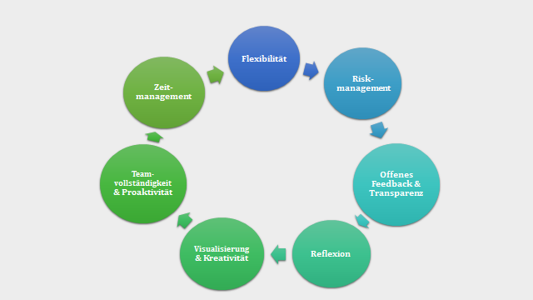
6. Learnings - Gesamtprojekt
Notes:
Chiara, Vera, Tálita, Sarina
Flexibilität in Bezug auf Rollenverteilung wichtig
Risk Management: Schnelle Reaktion auf Plan B (Nach Absage der ersten Institution)
Offenes Feedback & Transparenz: Beispiel Zeitplanung, Aufgabenverteilung, Missverständnisse
Stetiges Reflektieren der Aufgaben und Verantwortlichkeiten im Team wichtig, um ggfs. Themen neu zu verteilen
Datenauswertung zeitaufwändig & Gefahr von Detailsdiskussionen
Visualisierung & Kreativität (Design) hilfreich im gesamten Projektverlauf: Datenauswertungsblatt, Blume der kulturellen Identität, Beobachtungsprotokoll, Zufriedenheitsbarometer, Projektlogo
Motivation durch Teamvollständigkeit und Proaktivität
Gutes Zeitmanagement wichtig (Bspw. Puffer einbauen)

Slide 39
Agenda
Unser Projekt
Unsere Zusammenarbeit
Forschungsstand
Datenerhebung
Datenauswertung
Learnings
Next Steps
Notes:
Unser Projekt - Sarina 1 -9
Unsere Zusammenarbeit - Chiara 10 - 13, Folie 14 Sarina
Forschungsstand - Chiara 15
Datenerhebung - Tálita 16 - 21
Datenauswertung - Vera Folien 22 - 32
Learnings - Alle 33 - Reihenfolge: Chiara, Vera, Tálita, Sarina
Next Steps - Chiara 34

Slide 40
7. Next Steps
Erstellung Projektbericht bis 17.01.2018
Selbstreflexion bis 17.01.2018
Aufbereitung der Ergebnisse für den Tempel bis Februar 2018
Team Event Projektabschluss

